Slide 1
텍스트 프로젝트
자연어기반 산업 분류 자동화 모델 구축
산업코드 KU분기
14기 오화진
15기 김지후
15기 김진수

Slide 2
00
Table of Contents
step1
주제
선정
Step 2
Task1: 민원 챗봇
Step 3
Task2:
산업분류 자동화
1. Data : Preprocessing
2. Modeling
3. 챗봇 결과
1. Data : Preprocessing
2. Modeling
3. 분류 결과

Slide 3


01
Project Topics
공공분야의 자연어 데이터 : 민원 상담데이터 / 전국사업체 조사의 산업소개 데이터)
민원 챗봇
공공민원 데이터를 사용해 민원에 대한 질문과 답을 주고 받으면서 대화한다.
산업 분류 자동화
산업에 대한 설명(무엇을, 어떤 방법으로, 생산•제공하였는가)으로 산업분류 코드(소,중,대분류)를 예측한다.

Slide 4
02
Task1
날씨가 좀 풀린거 같아요
따뜻해졌죠
여권 만들려고 하는데 몇시까지 접수하나요
민원 챗봇
공공민원 데이터를 사용해 민원에 대한 질문과 답을 주고 받으면서 대화한다.
평일 일곱시까지 접수합니다.

Slide 5
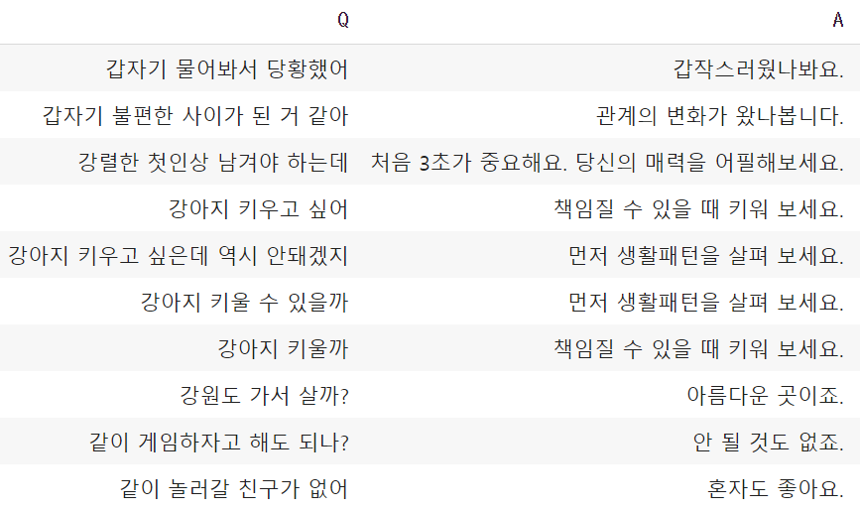
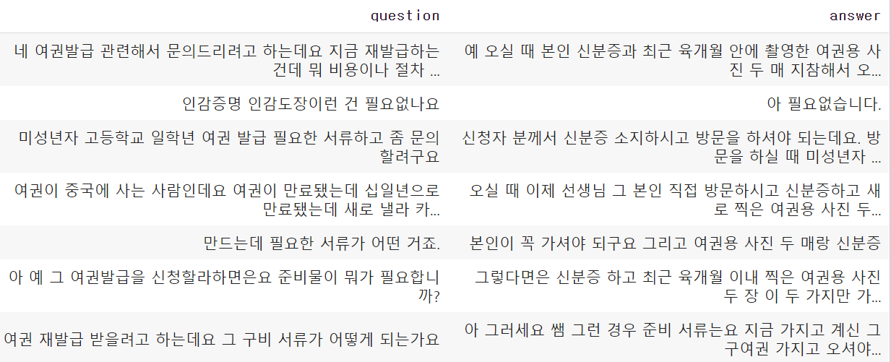
03
Data : Preprocessing
질문 대답 쌍
Chatbot_data_for_Korean v1.0
https://github.com/songys/Chatbot_data :
일상 챗봇 학습용 문답
11,876개 데이터
AI HUB 한국어대화
공공민원 데이터 :
여권 민원 문답
403개 데이터

Slide 6
03
Data : Preprocessing
Step1.
Step2.
Step3.
결측치 제거
? . , 구두점 구분
불용어 제거
: NULL 값을 삭제
: 정규표현식을 사용해
다른 문자와 구두점 구분
ex) ‘이거 살까?’ 를
‘이거 살까 ?’로 공백추가
: 대화 분류에 도움이 되지 않는 불용어 삭제
ex) ‘아’, '음’, '그면', '혹’,
'잠시만요', '어', '여보세요’ …

Slide 7
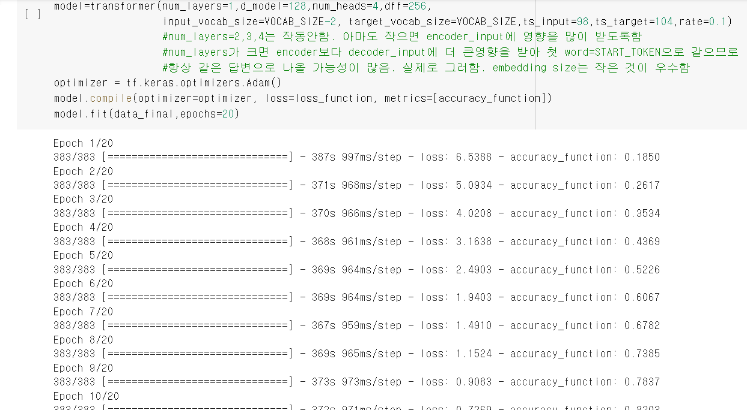
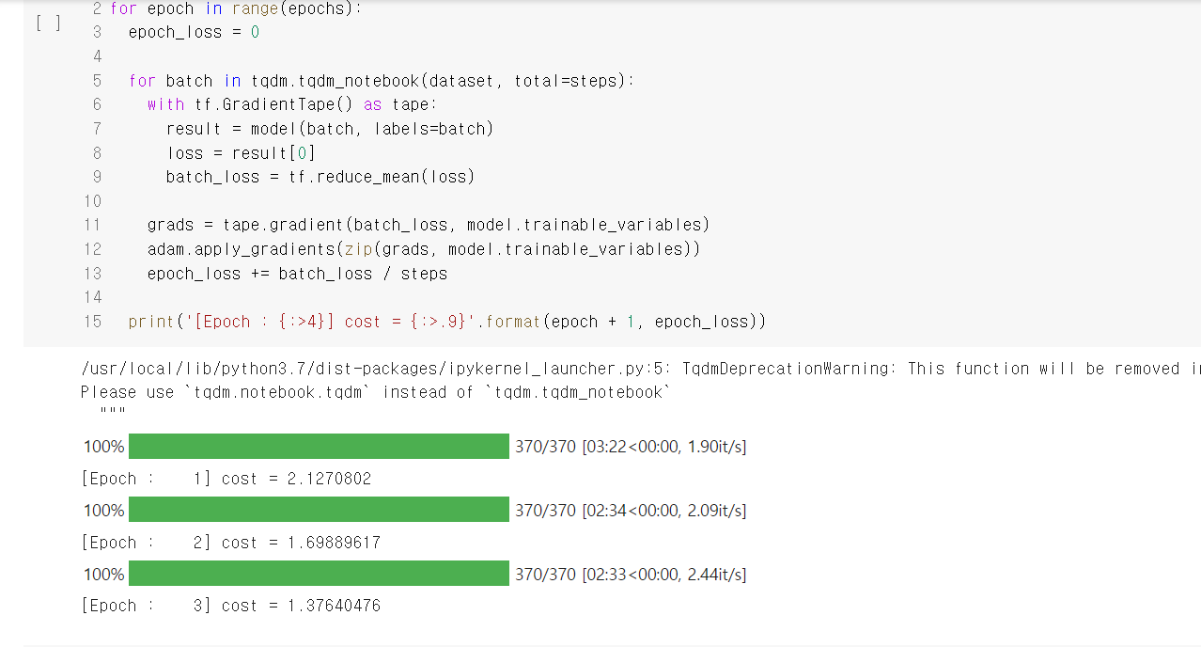
04
Modeling
모델 선정(Transformer, KoGPT2)
1. Transformer
2. KoGPT2
인코더-디코더 구조를 Attention만으로 구현한 모델
Transformer 체계에서 40GB 이상의 텍스트로 학습된 한국어 디코더만 사용하는 언어모델

Slide 8
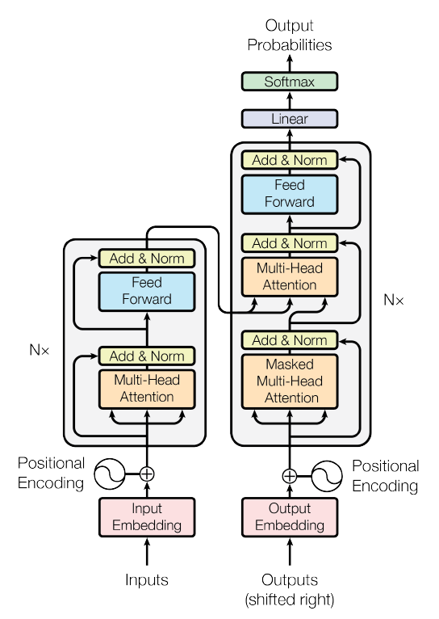
04
Modeling
Transformer
학습결과를 비교해 더 자연스러운 챗봇을 만든
Transformer가 최종 모델
인코더에서 입력 시퀀스를 입력받고, 디코더에서 출력 시퀀스를 출력하는 인코더-디코더 구조
하이퍼파라미터 튜닝 결과
d_model = 128
nhead = 4
dff = 256
numlayers = 1
epochs = 30
running_rate = 0.1
Activation
Relu
optimizer
Adam

Slide 9
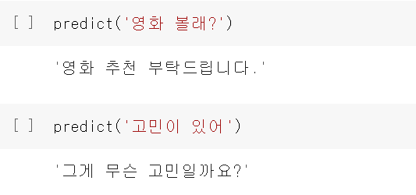
05
챗봇 결과
: 일상 대화
영화 볼래?
영화 추천 부탁드립니다.
고민이 있어
그게 무슨 고민일까요?

Slide 10
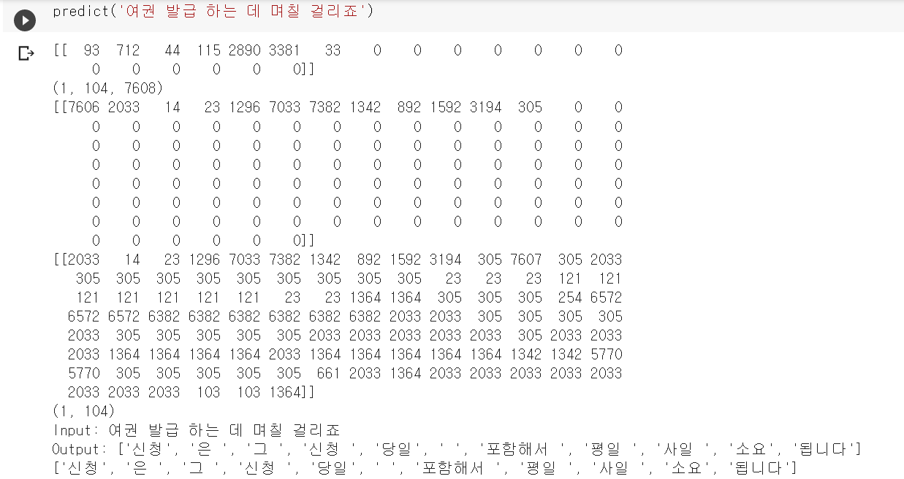
05
챗봇 결과
: 민원 문답
여권 발급 하는데 며칠 걸리죠
신청은 그 신청 당일 포함해서 평일 사일 소요됩니다

Slide 11
06
Task2
사무실에서
중개를 통해서
건축용 목재•골재
산업 분류 자동화
산업에 대한 설명(무엇을, 어떤 방법으로, 생산•제공하였는가)으로 산업분류 코드(소,중,대분류)를 예측한다.
대분류 : G
중분류 : 46
소분류 : 461
Notes:
다음은 저희 팀이름과 제목에서 아실 수 있듯이 조금 더 주안점을 두었던 산업 분류 자동화 모델에 대한 설명을 드리겠습니다.
통계청에서 주관한 산업 분류 자동화 대회 – 오른쪽에 보이시는 예시와 같이 최종목표는 산업에 대한 설명으로 --,---,--- 라는 정보가 주어지면 공식적인 산업분류 코드를 만들어 내는것이였습니다.

Slide 12
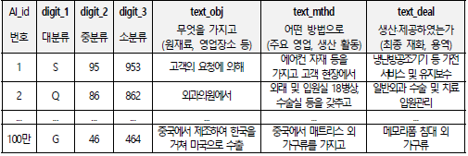
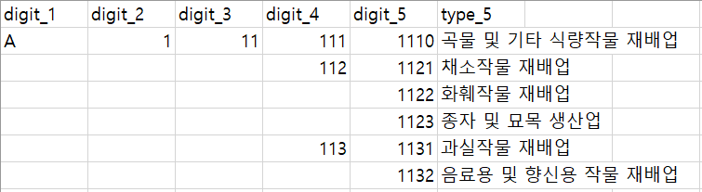
07
Data
모델 개발용 자료
산업 분류표
Notes:
상세히 설명하자면, 모델 학습을 위해 주어진 데이터는 위와 같습니다.
Train set에는 100만 산업체의 대, 중, 소분류와 해당 산업체에 대한 설명이 세 가지 텍스트 변수로 주어졌습니다.
여기서 대, 중, 소 분류에 해당하는 데이터는 아래의 산업 분류표를 기준으로 하며, 계층적으로 분류되어 있습니다.
이 산업 분류표에는 대,중,소 분류 외에도 세분류, 세세분류, 상세설명 텍스트 데이터가 있었으며
추후에 저희는 모델의 성능을 높이기 위해 산업 분류표의 텍스트 정보또한 활용했습니다.

Slide 13
03
Data : Preprocessing
의미 있는 코드 분류를 위해!
Step1.
Step2.
소분류 예측
분류표를 통한 매핑
Notes:
모델의 지향점과 데이터가 계층적이라는 특성을 토대로 하여 저희는 이 대회의 문제 정의를 다음과 같은 두 스텝으로 나누었습니다.
첫번째는 소분류를 예측하는 모델을 만드는 것이고
두번째는 출력으로 나온 소분류에 따라 대, 중분류를 맵핑해주는 과정을 거치는 것이였습니다.

Slide 14

method1
명사 추출 +
keras 활용한 cnn
Notes:
네 해당한 문제에 대한 첫번째 접근입니다.
품사태깅을 통한 명사 추출 및 keras를 활용한 cnn모델 입니다.
유의미한 텍스트 데이터 프로젝트를 진행하기 위해 처음부터 bert등의 고성능의 pre-trained 모델을 사용하기 보다
직접 품사 태깅 후 유의미한 단어를 추출해 토크나이징을 하며 cnn을 수작업으로 구성하는 식의 접근을 우선적으로 취했습니다.

Slide 15
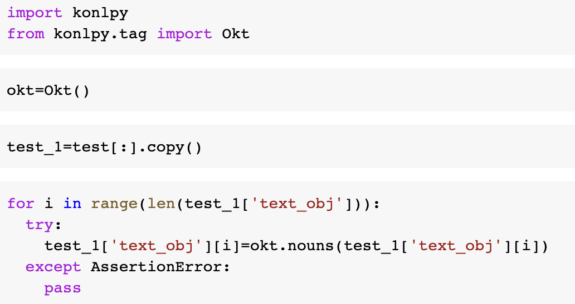
08
명사 추출
KoNLPy 의
Mecab vs OKT
Notes:
Obj, mthd, deal 모두에 대해 실시

Slide 16
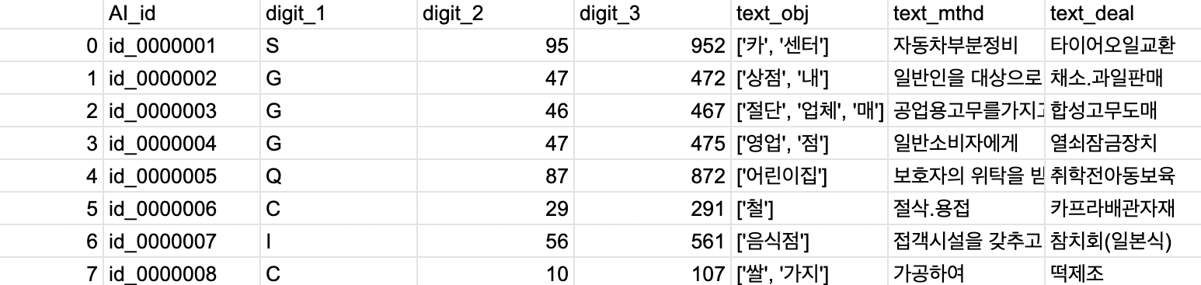
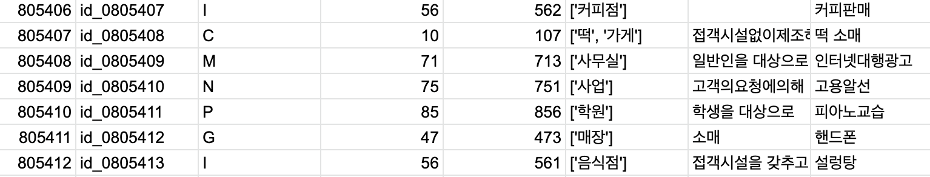
08
명사 추출
토큰화 완료 데이터 :
총 80만여개의 데이터 명사만 추출
Notes:
Obj, mthd, deal 모두에 대해 실시

Slide 17
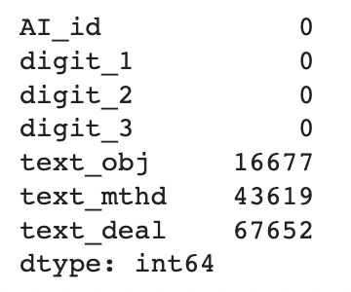
08
명사 추출
Step1.
Step2.
Step3.
명사들 요소 확인
불용어 제거
결측치 처리
의미와 빈도를 기준으로 불용어 자체 정의
Ex. '및', '위주', ‘해’, ‘등’
Notes:
결측치 비율 적음… 그냥 제거

Slide 18
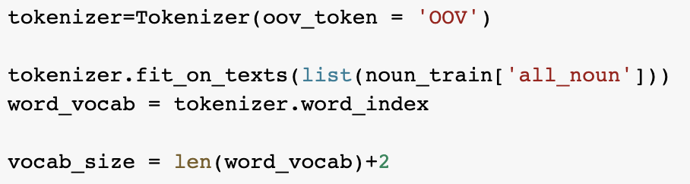
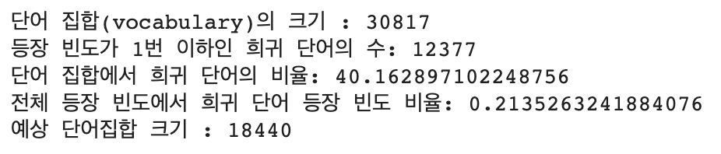
09
tokenizing
Notes:
결측치 비율 적음… 그냥 제거

Slide 19
10
modeling
Notes:
결측치 비율 적음… 그냥 제거

Slide 20
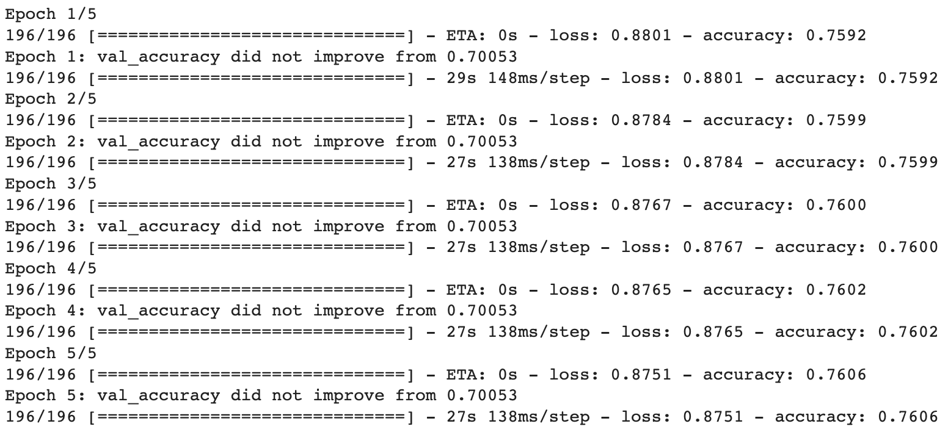
10
modeling
Validation acc가 0.76으로 만족스럽지 못함
Notes:
결측치 비율 적음… 그냥 제거

Slide 21

Method2
NLP 분류모델 활용

Slide 22
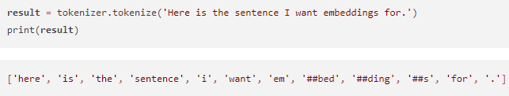
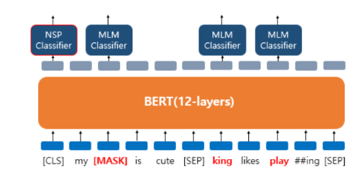
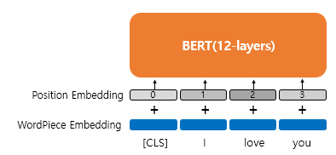
11
BERT
Wordpiece Tokenizer
Positional Embedding
Mask
Notes:
다음으로, 학습한 모델인 BERT에 대해 간략히 설명하자면, 버트는 여러 개의 트랜스포머의 인코더를 쌓아 올린 모델입니다.
텍스트 데이터를 모델의 입력으로 주기 위한 토크나이징 과정에서 Bert는 Wordpiece 토크나이저를 사용합니다. Wordpiece 토크나이저는 서브워드 토크나이저의 일종으로, 하나의 단어를 더 작은 단위의 의미를 가진 서브워드로 쪼개기 때문에 oov 가 발생할 우려가 적습니다.
이렇게 만든 시퀀스를 입력받으면, 버트는 문장에서 단어의 위치 정보를 반영하기 위해 포지셔널 임베딩 계층을 만들어 이를 단어 벡터들과 더함으로써 위치정보를 표현합니다.
또한, 버트는 사전 학습 과정에서 문장에 빈칸을 뚫고 빈칸에 들어갈 단어를 맞추는 ‘마스크드 언어 모델‘ 이라는 특성을 갖고 있습니다.
저희 팀은 이러한 버트 모델을 사용해서 올바르게 산업 분류를 예측하는 모델을 구현하려 합니다.

Slide 23
07
Data : Preprocessing
‘DATA’ 로 통합
불용어 제거
텍스트 병합
저빈도 단어
산업 분류표
Notes:
이러한 데이터를 효율적으로 학습시키기 위해서는 다음과 같은 전처리를 진행했습니다.
먼저 세 개의 텍스트 변수를 하나의 변수로 통합하고,
빈도수가 적은 저빈도 단어를 삭제하고
및', '위주＇, 등 , 처럼 의미 없는 불용어를 제거했습니다.
이 때, ‘에게’나 , ‘을/를‘ 등의 조사는 서비스의 제공자 / 이용자에 대한 정보처럼 유의미한 정보를 담고 있는 판단 하에 제거하지 않고, 결론적으로는 명사와 명사의 쓰임을 나타내는 조사를 결합한 정보를 학습시키기로 했습니다.
또한, 참고자료로 주어진 산업 분류표의 소분류와 그에 따른 산업체 설명 데이터를 모델에 학습시키는 등의 방법으로 모델의 성능을 높여보려 합니다.

Slide 24
12
Training
Pretrained BERT
- 두 개의 사전 학습된 모델 사용
BERT multilingual
Korean BERT ( KoBERT )
Wikipedia를 이용해
104개 언어에 대해 사전 학습
한국어 BERT
Original data input
산업분류표를 Input으로 사용

Slide 25
12
Training
1. Original data input
Korean BERT ( KoBERT )
2. 산업분류표 Added (once)
3. 산업분류표 Added (twice)

Slide 26
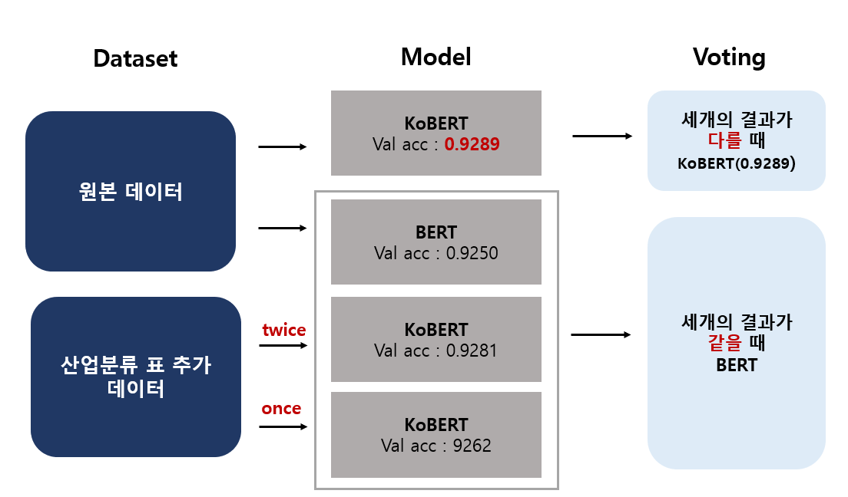
13
Model Ensemble

Slide 27
06
향 후 과제 및 아쉬운 점
#1
연속적인 챗봇 데이터 활용
#2
로버타 모델
사용
#3
분류모델 직접 앙상블

Slide 28
06
질문 및 감사합니다
감사합니다

